Slide 1

www.sakarya.edu.tr

Slide 2

RAFFLECODE «Tüm çekilişler bir yerde» ÇEKİLİŞLERİN ORTAK MERKEZİ
www.sakarya.edu.tr

Slide 3

Ajanda
Projenin Konusu
Projenin Amacı, Hedefi
Projenin Teknik Olarak Açıklaması (Kullanılan Teknolojiler, Akış Diyagramı, Blok Diyagramı)
Projeye Benzer Çalışmalar – Literatür
Projenin Farklılığı/Özgün Değeri
Projenin Riskleri
Projenin Bütçesi, Araştırma Olanakları
Proje Süresi Ve Zaman Çizelgesi
Yaygın Etki
Kaynaklar
G-Fast başvurusu
www.sakarya.edu.tr

Slide 4
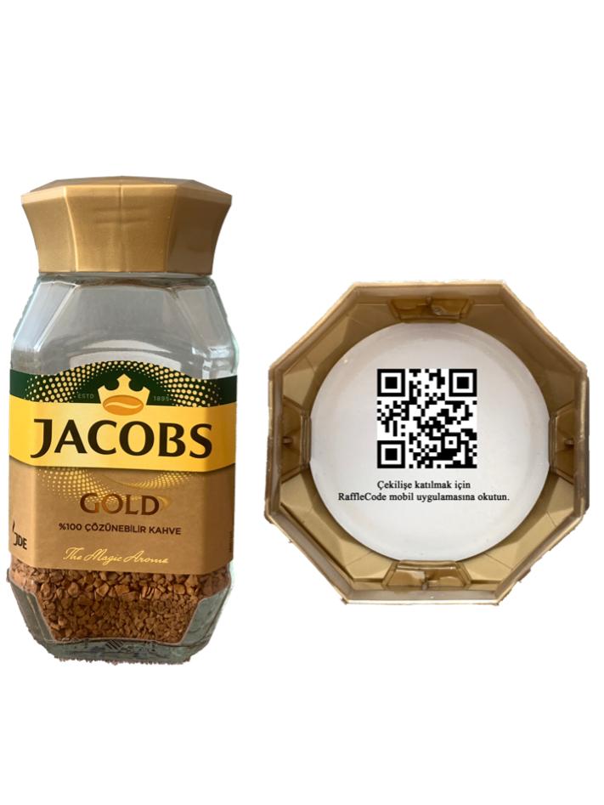
Projenin Konusu
Piyasada online olarak yapılan çekilişlere katılım oranı oldukça düşük olduğundan, piyasadaki çekilişleri ortak bir aplikasyon üzerinde toplayarak bu çekilişlere herkesin daha kolay katılabilmesini sağlamasıdır.
www.sakarya.edu.tr

Slide 5
Projenin Amaç ve Hedef
Yapılan çekilişlere her defasında çekilişe katılacak kişiyi kayıt olma külfetinden kurtararak bu işlemin daha basite indirgenmiş bir şekilde ortak bir platform üzerinden tüm çekilişlere yalnızca bir defaya mahsus olmak üzere oluşturulmuş profil üzerinden kayıt olmasını amaçlamaktadır.
Oluşturulan mobil uygulama üzerinden QR kod okutularak çekilişlere katılımı kolaylaştırmak ve katılım oranını arttırmayı hedeflemektir.
www.sakarya.edu.tr

Slide 6
Projenin Teknik Olarak Açıklaması
Yazılım Teknolojileri:
Swift,
Java,
PostgreSql,
Android Studio, Visual Studio Code, Xcode
MOBİL UYGULAMAYA GİRİŞ
İLK GİRİŞ İSE KAYIT İŞLEMİ
QR KODUN OKUTULMASI
ÇEKİLİŞE KATILINDI
ÇEKİLİŞ SONUCUNUN SMS İLE BİLDİRİLMESİ

Slide 7
Projeye Benzer Çalışmalar – Literatür
Literatür taraması sonucunda RaffleCode ile benzer içerikli projeleri inceledik. RaffleCode’un diğer projelerden farklılaştığı noktaların tespiti için detaylı analiz gerçekleştirdik.
Analizler sonucunda RaffleCode’un çekiliş sayfalarına yönlendirmek yerine kendi sistemi üzerinde kayıt alması ve sonucunu SMS ile bildirmesi ile rakiplerine oranla önde olduğu görülmektedir.
kimkazandi

Slide 8
Projenin Farklılığı/Özgün Değeri
Piyasadaki tüm çekilişleri ortak bir aplikasyon üzerinde toplayarak ve katılımı kolaylaştırarak çekilişlere katılım oranını arttırmayı hedefliyoruz,
Kullanım kolaylığı için uygulama üzerinde yalnızca QR kod okunması sistemini tasarlıyoruz,
Bu sebepler özgün değerimizi ortaya koymaktadır.

Slide 9
Projenin Riskleri
En Önemli Riskler | Risk Yönetimi (B Planı)
Bütçenin aşılması ile birlikte maddi kesintilerin olması ve projenin aksaması | Ek gelir kaynağı elde etmek için sponsor temini
Uygulamanın beklenilen ilgiyi görmemesi | Reklamların arttırılması
Projenin gecikme riski | Sık sık projenin takibinin yapılarak toplantılar düzenlenmesi

Slide 10
Projenin Bütçesi, Araştırma Olanakları
MAAŞ
KİRA
FATURA
YAZILIM ÇALIŞANI | 7.000₺
TEST ÇALIŞANI | 6.000₺
YÖNETİCİ | 8.000₺
PAZARLAMACI | 5.500₺
İNSAN KAYNAKLARI SORUMLUSU | 5.000₺
SAU TEKNOKENT 12mk ofis | 3.500₺
MALİMÜŞAVİRLİK HİZMETİ | 747₺
ELEKTRİK | 450₺
SU | 110₺
DOĞALGAZ | 900₺
İNTERNET | 175₺
TELEFON | 200₺
ÜRÜN
BİLGİSAYAR X9 | 175.000₺
REKLAMLAR VE ŞİRKETLERLE ANLAŞMALAR
KAR
REKLAMLAR X500 | 600.000₺
ŞİRKETLERLE ANLAŞMA X10 | 500.000₺
GİDER | GELİR | KAR | KAR ORANI
821.484₺ | 1.110.000₺ | 288.516₺ | %26,22
www.sakarya.edu.tr

Slide 11
Proje Süresi Ve Zaman Çizelgesi
İP No | İP Adı/Tanımı | Kim(ler) Tarafından Yapılacağı | AYLAR
 |  |  | 1 | 2 | 3 | 4 | 5
1 | Proje Tasarımı | Yönetici
2 | Mobil Uygulama Geliştirme | Yazılım Ekibi
3 | Test Aşaması | Test Ekibi
5 | Reklam ve Şirketlerle Anlaşma | Halkla İlişkiler

Slide 12
Yaygın Etki
Yaygın Etki Türleri | Önerilen Araştırmadan Beklenen Çıktı, Sonuç ve Etkiler
Bilimsel/Akademik | Bu proje ile birlikte çekilişlere daha fazla katılım sağlanması öngörülmektedir.
Ekonomik/Ticari/Sosyal | Kullanıcılara basitçe çekilişe katılma imkanı Ürünlere talep artması
Araştırmacı Yetiştirilmesi ve Yeni Proje(ler) Oluşturma) | QR kodun yaygınlığının arttırılması hedeflenmektir.

Slide 13
Kaynaklar
1-kimkazandi
https://www.kimkazandi.com

Slide 14
DESTEK - KAR ORANI TABLOSU
 | KOSGEB (İleri Girişimci Desteği ) | TÜBİTAK (1512 Destek Programı )
DESTEK | 100.000₺ | 82.000₺ Hibe %10 Gider Desteği
KAR ORANI ARTIŞI | %9,14 | %9,52
www.sakarya.edu.tr

Slide 15
YILLARA GÖRE KAR SATIŞ TABLOSU
 | 1.YIL(Reklam ve Şirketlerle Anlaşma) | 2.YIL(Reklam ve Şirketlerle Anlaşma) | 3.YIL(Reklam ve Şirketlerle Anlaşma)
KAR MİKTARI | 288.516₺ | 577.032₺ iken %15 artar ve 663.586₺ | 865.518₺ iken %15 artar ve 995.380₺
KAR ORANI | %26,22 | %27,36 | %29,14
GİDERLER VE GELİRLER | Her yıl %15 oranında artırılmıştır
www.sakarya.edu.tr

Slide 16
BİZİ DİNLEDİĞİNİZ İÇİN TEŞEKKÜR EDERİZ..
www.sakarya.edu.tr

